Slide 1
Всеукраїнський референдум

Slide 2
Всеукраїнський референдум 16 квітня 2000 року — опитування думки громадян України з приводу реформації системи державного управління.

Slide 6
Чи підтримуєте Ви пропозиції про доповнення статті 90 Конституції України новою третьою частиною такого змісту:
«Президент України може також достроково припинити повноваження Верховної Ради України, якщо Верховна Рада України протягом одного місяця не змогла сформувати постійно діючу парламентську більшість або у разі незатвердження нею протягом трьох місяців підготовленого і поданого в установленому порядку Кабінетом Міністрів України Державного бюджету України», яка б установлювала додаткові підстави для розпуску Президентом України Верховної Ради України, та відповідне доповнення пункту 8 частини першої статті 106 Конституції України словами:«та в інших випадках, передбачених Конституцією України»?

Slide 8
Чи згодні Ви з необхідністю обмеження депутатської недоторканності народних депутатів України і вилученням у зв'язку з цим частини третьої статті 80 Конституції України: «Народні депутати України не можуть бути без згоди Верховної Ради України притягнені до кримінальної відповідальності, затримані чи заарештовані»?

Slide 10
Чи згодні Ви із зменшенням загальної кількості народних депутатів України з 450 до 300 і пов'язаною з цим заміною у частині першій статті 76 Конституції України слів «чотириста п'ятдесят» на слово «триста», а також внесенням відповідних змін до виборчого законодавства?

Slide 12
Чи підтримуєте Ви необхідність формування двопалатного парламенту в Україні, одна з палат якого представляла б інтереси регіонів України і сприяла б їх реалізації, та внесення відповідних змін до Конституції України і виборчого законодавства?

Slide 14
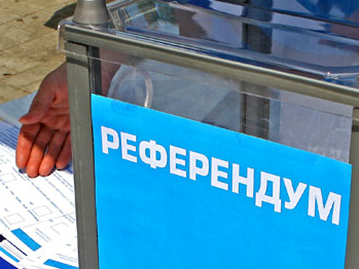
Україна після референдуму: результати та наслідки

Slide 15
Проблема легітимності всеукраїнського референдуму

